Slide 1
Cómo era antes
Estampas de São Paulo

Slide 2
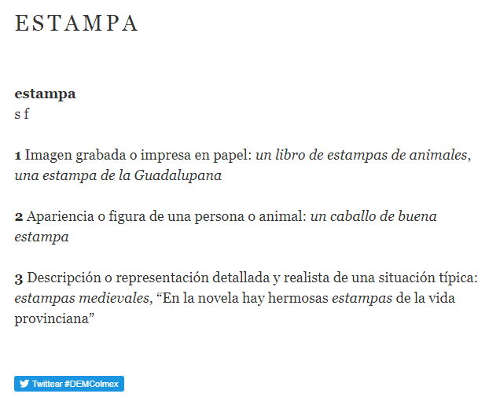

Slide 3
Cómo era antes:
qué había / qué hay ahora
era / ahora es
estaba / ahora está
Qué hacía la gente, en qué pasaba el tiempo y en qué espacios, cuáles eran sus hábitos (en tono de hipótesis: “Seguramente trabajaba, descansaba y se divertía…”

Slide 4
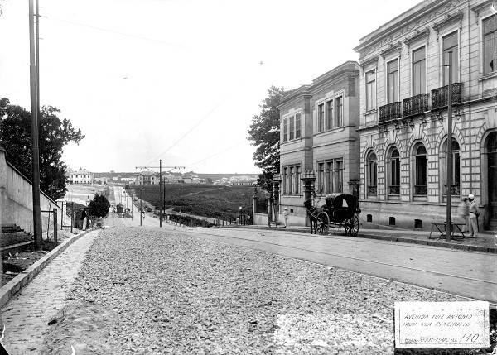
La avenida Brigadeiro Luis Antônio y la calle Riachuelo, a alrededor de 1900
https://vejasp.abril.com.br/blog/listamania/fotos-antigas-sp/

Slide 5
Ya era una avenida empedrada, no asfaltada
Había edificios
había casas
Había carros

Slide 6
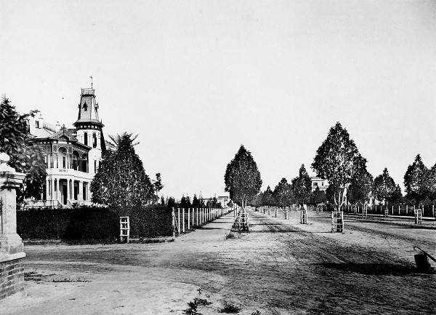
La avenida Paulista en 1891
https://vejasp.abril.com.br/blog/listamania/fotos-antigas-sp/

Slide 7
Había muchos árboles
No estaba el metro / no había metro
No había muchas personas caminando en la calle
Hoy hay mucho trajín / movimiento; en cambio, en esa época, no.
No había muchos edificios o casas
Vemos una casa importante, casi una mansión
(caserón)

Slide 8
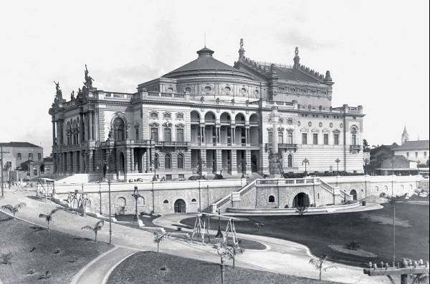
El teatro municipal listo para su inauguración en 1910
https://vejasp.abril.com.br/blog/listamania/fotos-antigas-sp/

Slide 9
El teatro era inaccesible para buena parte de la población, quienes lo disfrutaban eran de la elite
Hoy hay muchos más edificios alrededor del teatro. Es muy diferente
Hoy hay calles alrededor, no hay una plaza
El río estaba al aire libre / a cielo abierto
El teatro estaba a orillas del río

Slide 10
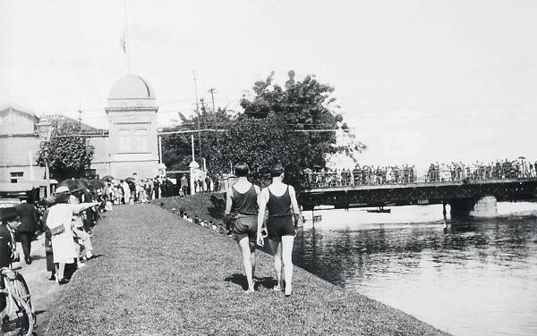
E que tal essa galera em 1926 mergulhando no rio Tietê, onde hoje fica a ponte das Bandeiras?
https://vejasp.abril.com.br/blog/listamania/fotos-antigas-sp/

Slide 11
La gente podía nadar en el río, darse un chapuzón
Tomar sol en sus orillas

Slide 12
Prácticas con el imperfecto de indicativo
Elige un lugar que solías frecuentar antes de comenzar la pandemia en la ciudad que viven normalmente. Tiene que tratarse de un lugar donde la pasabas bien con tus amigos o familia. La foto puede haber sido sacada por ti o ser retirada de la internet.
Vas a contarnos qué es lo que hacías/-n cuando ibas a ese lugar. En qué consistía la diversión, con qué se entretenían y hasta de qué se reían.
Vamos a organizarnos en parejas de a dos y realizar esa actividad el miércoles 14 entre 11.30 y 13.00, tal como venimos haciendo para que todos puedan expresarse.

